Slide 1
Мини-музей «Волшебный мир театра» (итоги года)
Воспитатели группы №6
Лысцова О.О.
Орлова И.А.

Slide 2
Цель и задачи
Цель: формирование у детей интереса к театрализованной деятельности.
Задачи работы:
Образовательные:
Приобщение к театральному искусству через вовлечение в театральное творчество.
Приобщение дошкольников к миру искусства, миру театра.
Ознакомление детей с разными видами театра.
Развивающие:
Развитие эмоциональной сферы, речи, воображения.
Развитие творческих способностей.
Создание условий для игр-драматизаций.
Воспитательные:
Умение работать в коллективе (постановка спектаклей).
Привлечение родителей к культурно-досуговой деятельности детского сада.

Slide 3
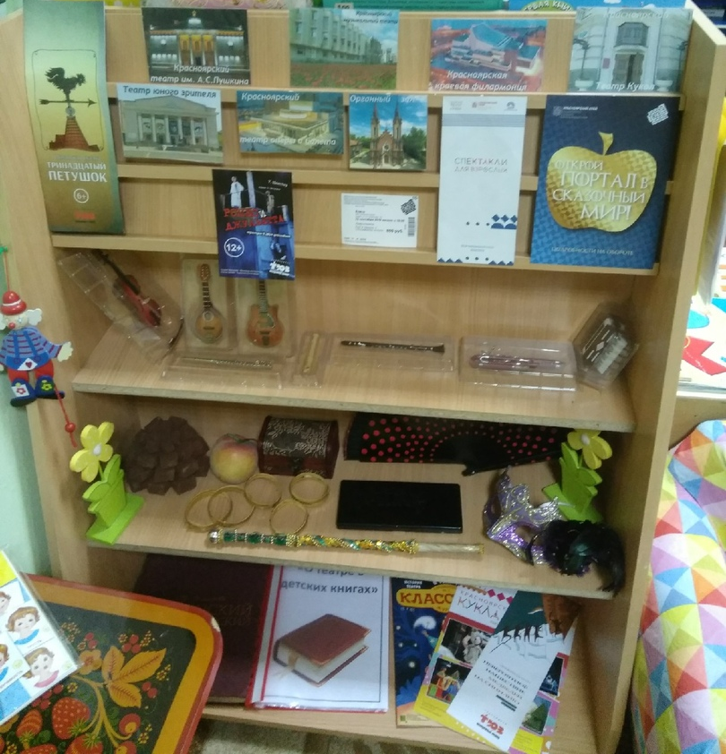
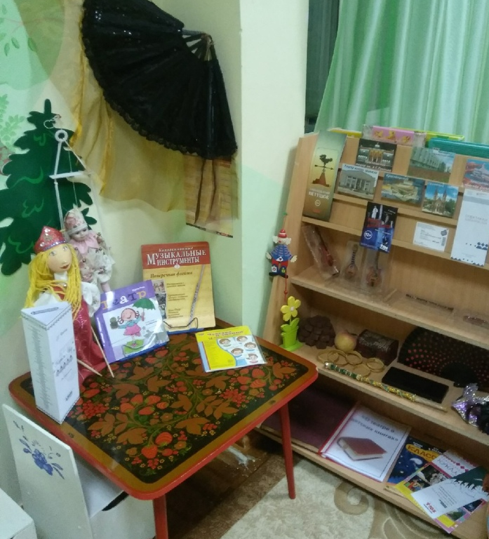
Оформление музея в группе

Slide 4
Аспекты музейной деятельности
Мини-музей предназначен для формирования первичных представлений о музеях, для познавательного развития детей, развития художественных, изобразительных навыков.
Формы деятельности:
поисковая;
экспозиционная;
познавательная.
Оформление мини-музея: музейные экспонаты собраны в соответствии с возрастом детей.
Коллекции мини-музея располагаются в специально отведенном месте, где располагаются доступные для детей экспонаты.
Также представлены: литература о театре, подборки фотографий с театрами города Красноярска, брошюры, афишы.

Slide 5
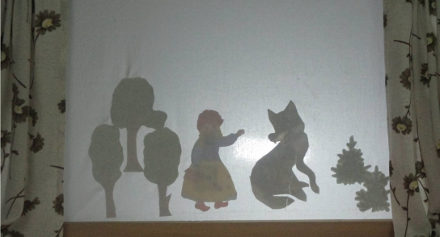
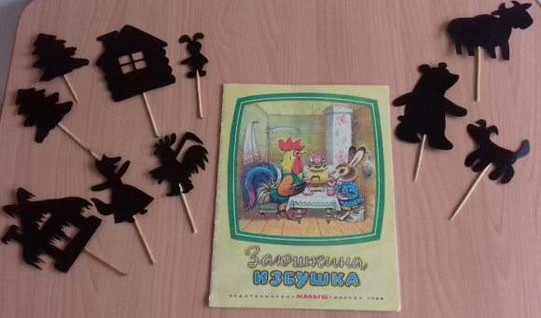
Изготовление новых видов театра
Теневой театр

Slide 6
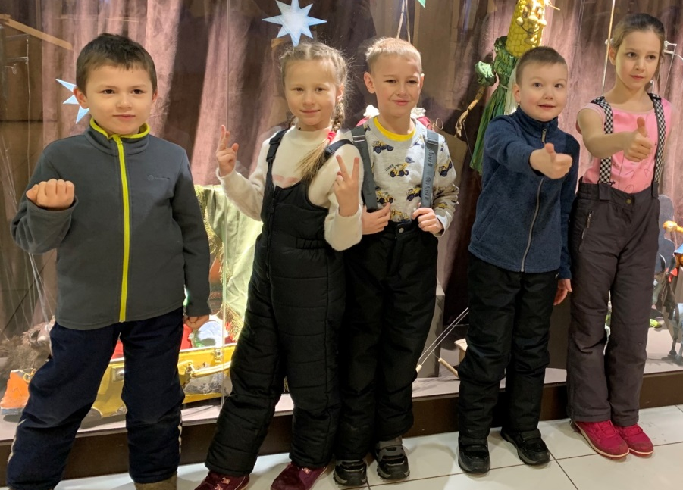
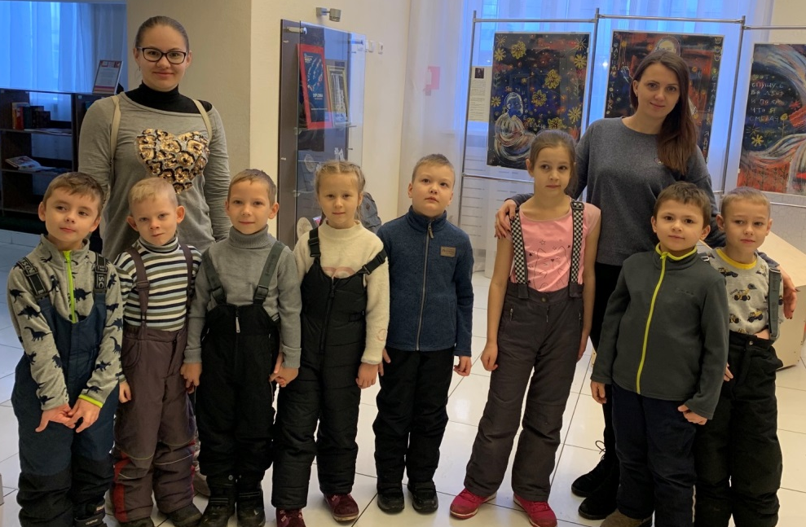
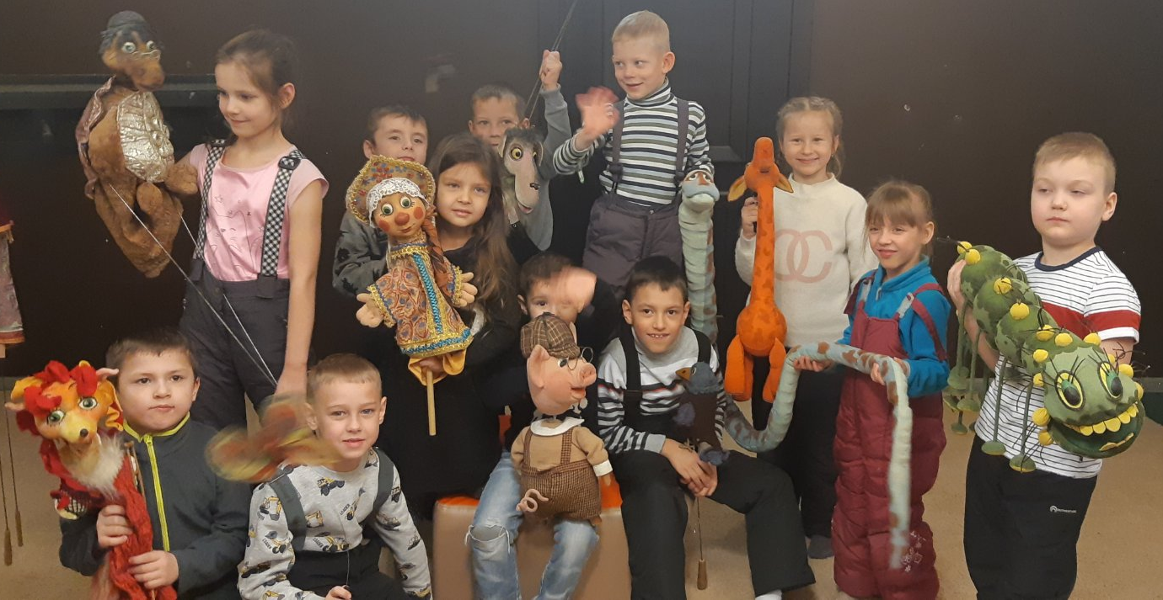
Экскурсия в театр кукол

Slide 7
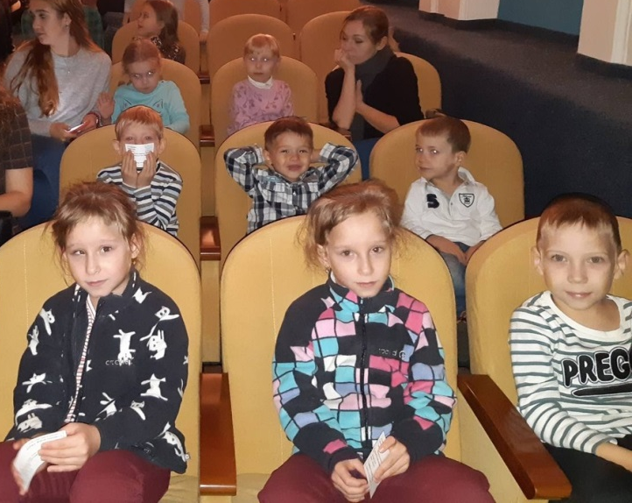
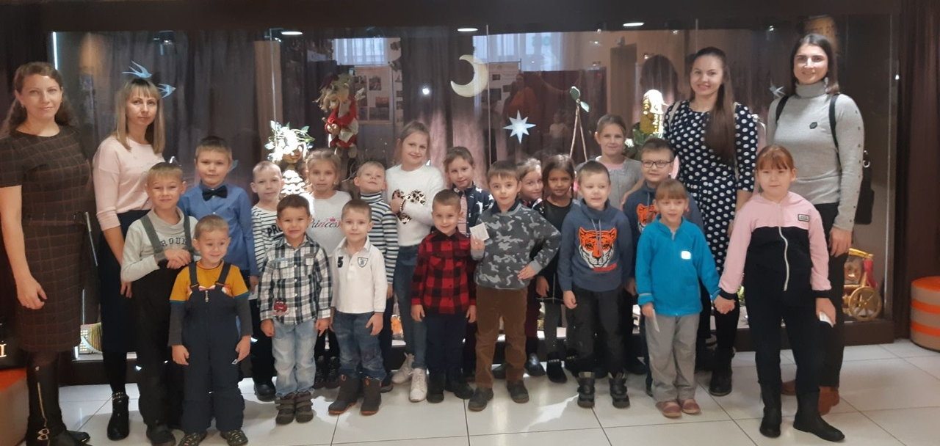
«Театр выходного дня»
Театр кукол «Песнь на нитях» (шоу марионеток)

Slide 8
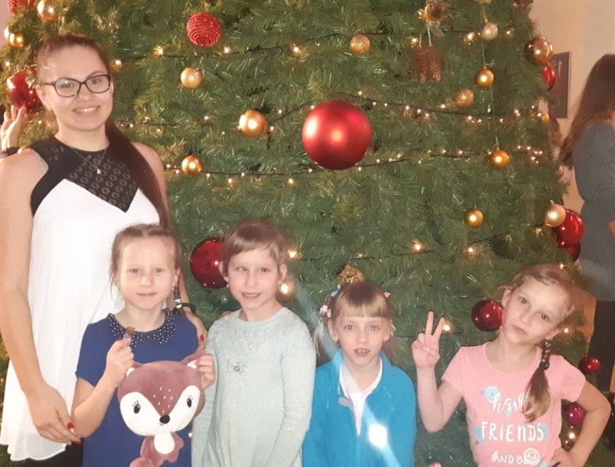
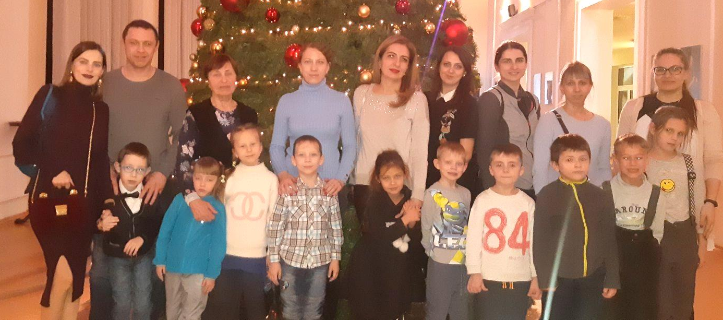
«Театр выходного дня»
ТЮЗ «Снежная королева»

Slide 9
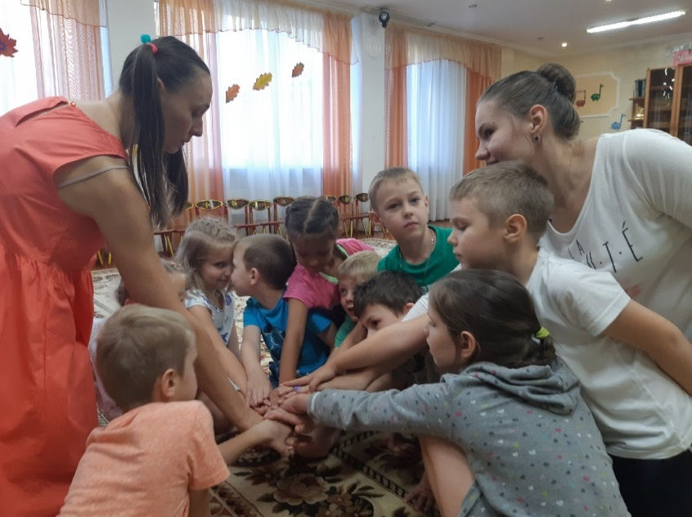
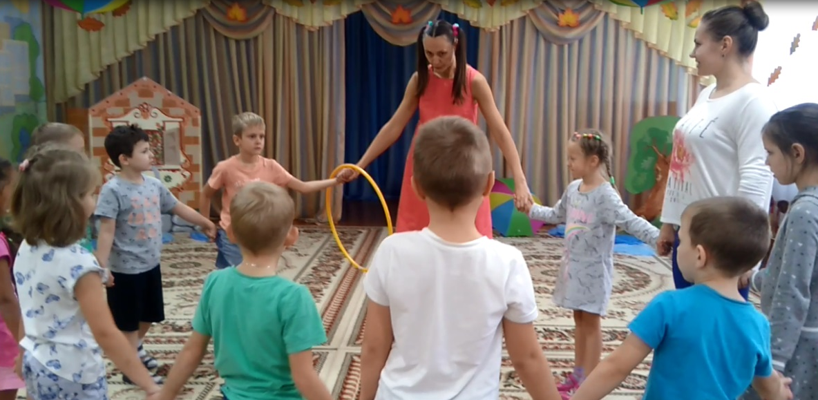
Игротренинг с детьми (встреча с актрисой театра им. А.С. Пушкина – Екатериной Мишаниной )

Slide 10
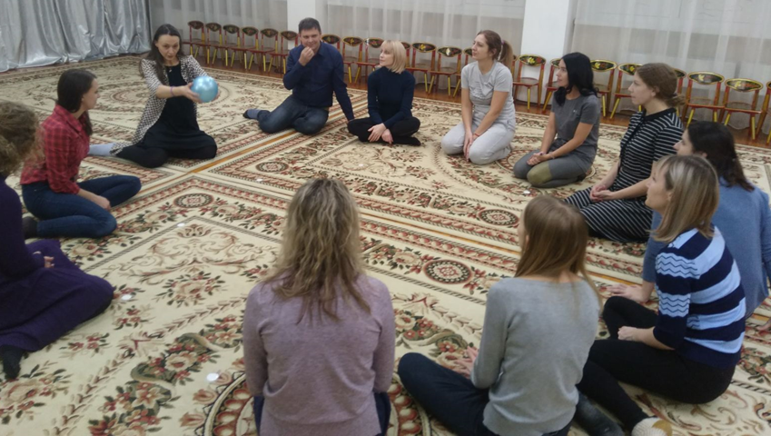
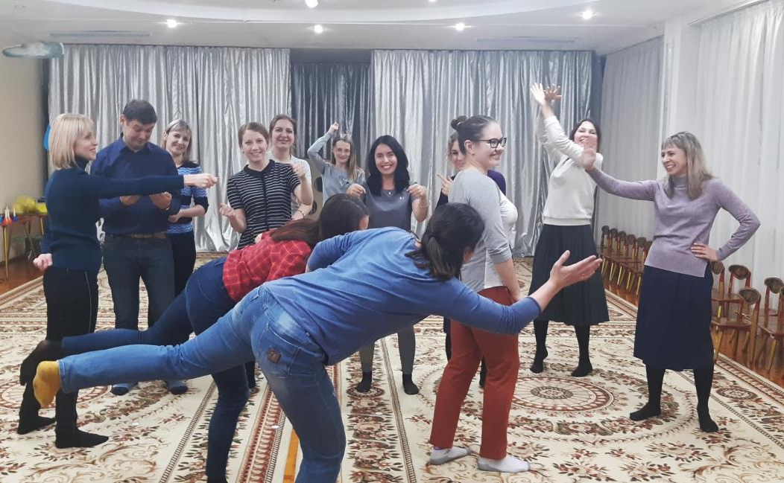
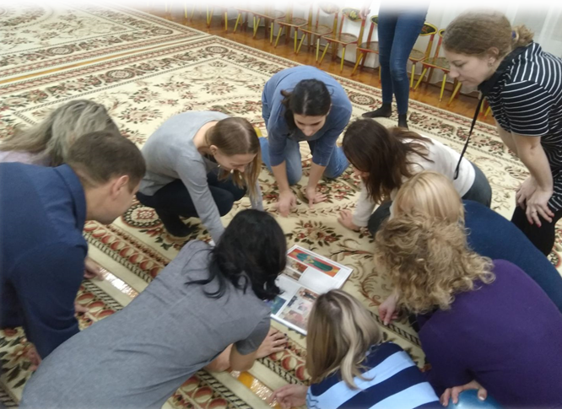
Игротренинг с родителями

Slide 11
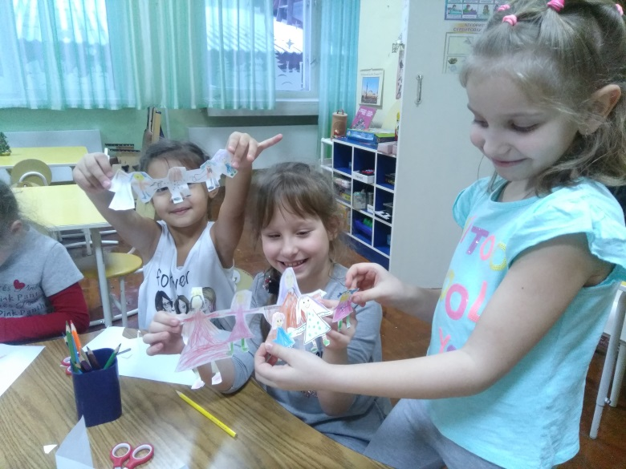
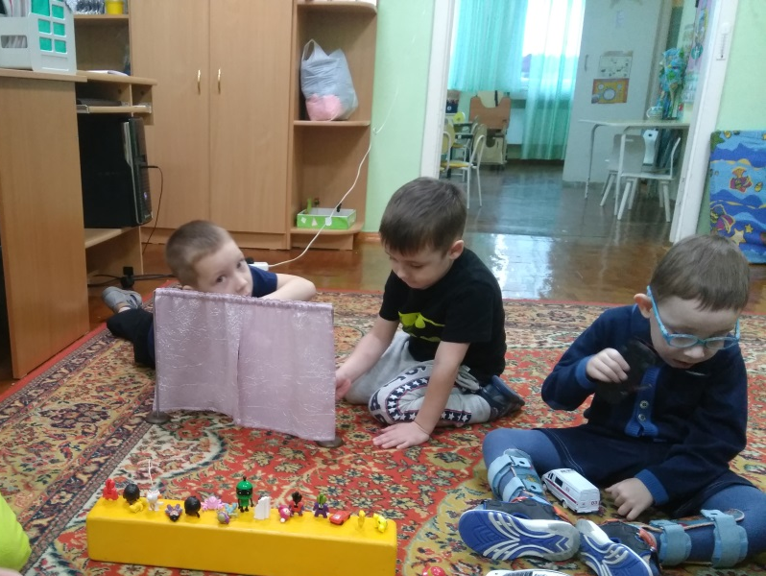
Театрализованные игры

Slide 12
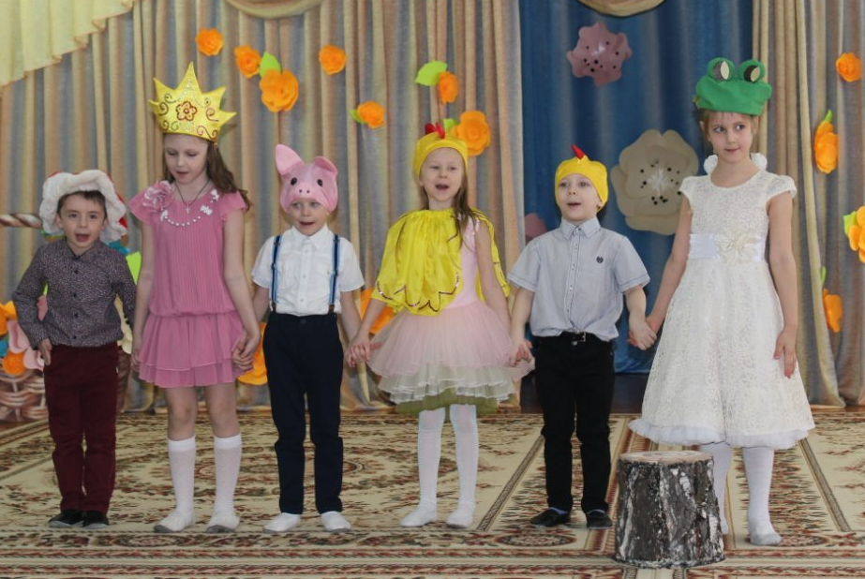
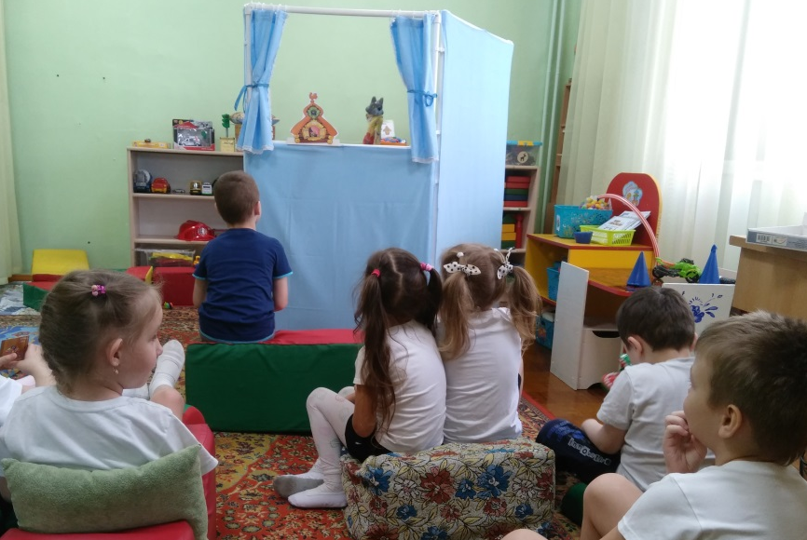
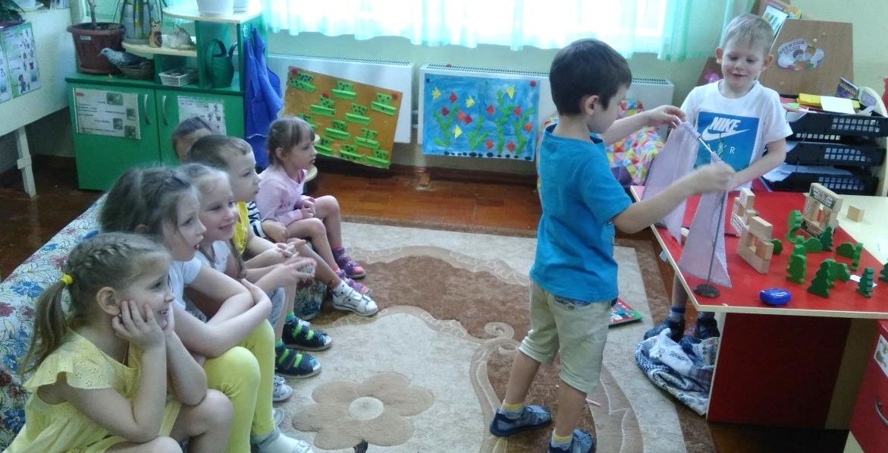
Театрализованная постановка

Slide 13
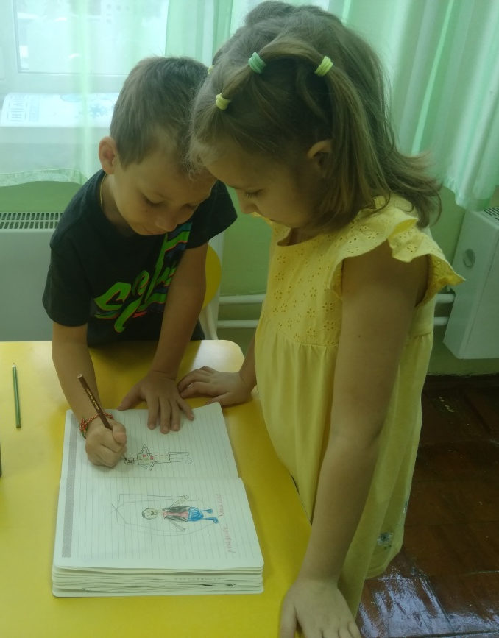
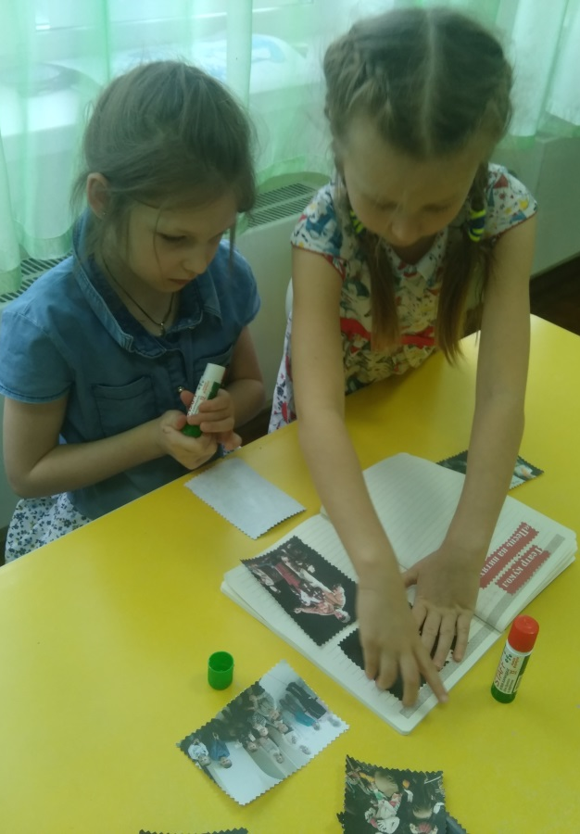
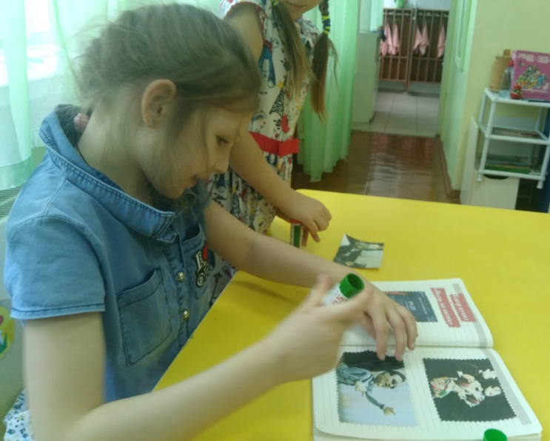
Изготовление группового альбома «Волшебный мир театра»

Slide 14
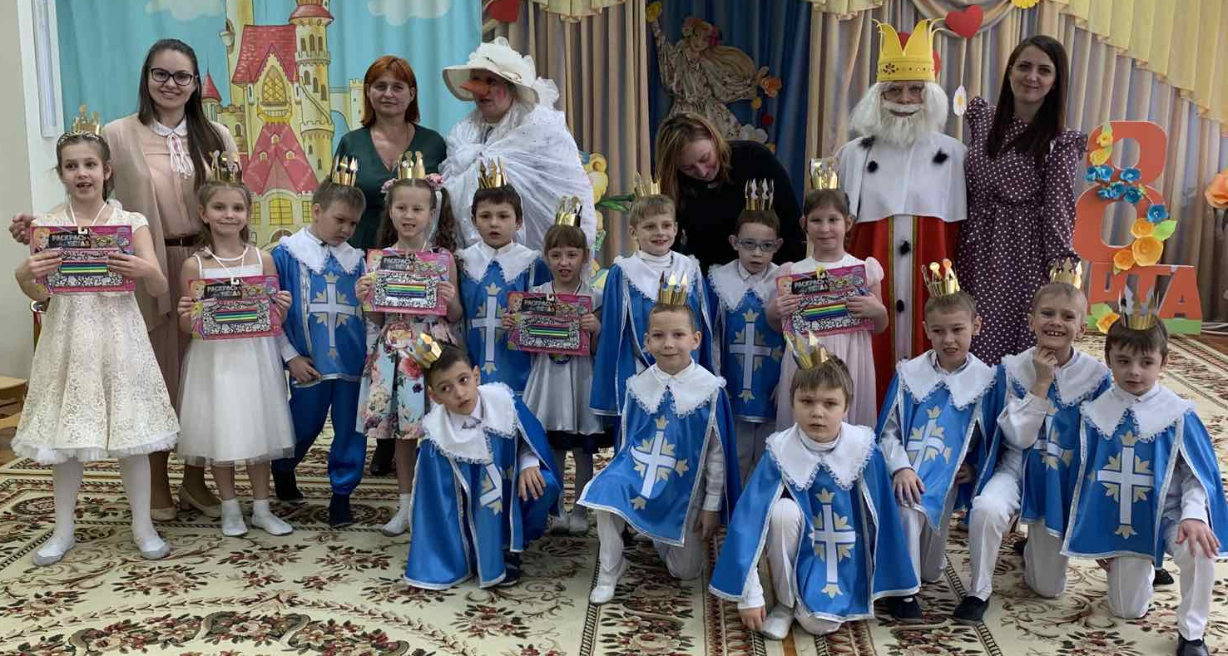
Спасибо за внимание!

